Slide 1



Slide 2













GRANDES
Empresa de tecnologia referência em delivery online na América Latina
NÚMEROS
ECOSSISTEMA
Nossa entrega vai muito além do delivery, o iFood é uma EMPRESA BRASILEIRA DE TECNOLOGIA
~217k
entregadores
FOOD DELIVERY
MERCADO & QUICK COMMERCE
FINTECH
>333k
restaurantes
US$
9.4 bilhões
US$ 1.4 bilhões
+800 milhões
~30k
mercados
Presente em ~1.500 cidades em todos os cantos do Brasil
Total GMV
+27% YoY
Receita +39% YoY
Pedidos +10% YoY
~18M
usuários mensais
Em FY23

Slide 3
A L I M E N T A R O F U T U R O D O M U N D O
Orders:
+86.000.000
Big
per month
Requests:
Services:
Deployments
250k
+8.000
~20k
rps
per month
numbers
+98%
+53
Kubernetes:
services
clusters

Slide 4


Use Case de Golang no iFood

Slide 5
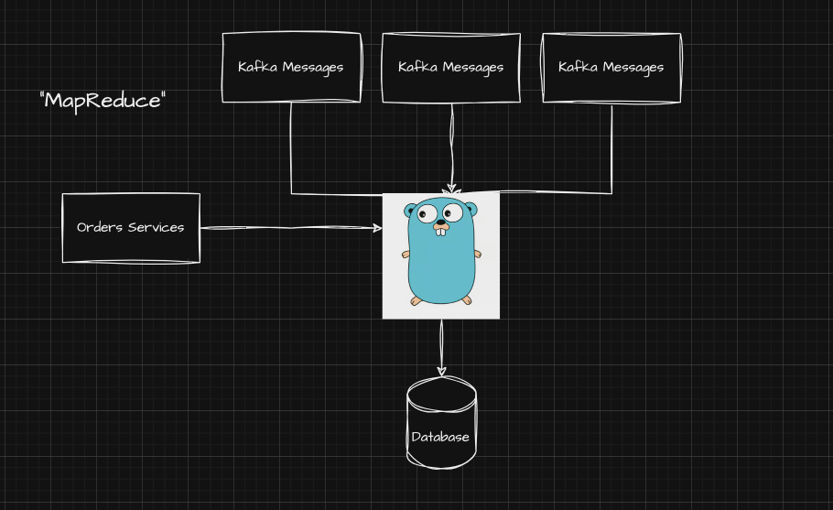

Slide 6

Concorrência e Paralelismo: Criando um rate limiter
Apresentado por Luiz Felipe Limão

Slide 7
Quem sou eu
Ciência da Computação
Senior Software Engineer no iFood
+200h no Elden Ring

Slide 8

"The art of programming is the art of organizing complexity, of mastering multitude and avoiding its bastard chaos as effectively as possible." - Edsger Dijkstra

Slide 9
História
1968 E. W. Dijkstra: Cooperando Processos Seqüenciais.
Teve um dos seus primeiros uso em Sistemas Operacionais

Slide 10
Programação Concorrente
Onde um programa (conjunto de processos) pode ser decomposto em partes que podem ser executadas de forma não sequencial.
Não necessariamente requer múltiplos processadores
Com apenas um processador, tem-se uma abstração de paralelismo (pseudo paralelismo).

Slide 11
Programação Paralela
Onde um programa (conjunto de processos) pode ser decomposto em partes que podem ser executadas de forma não sequencial
Paralelismo diz-se quando as tarefas de um programa são executadas em simultâneo em mais do que um processador.

Slide 12
Programas x Processos x Threads
Um programa se denomina por um conjunto de processos
Já um processo pode-se iniciar múltiplos threads, criando-se assim unidades de processamento concorrentes dentro do processo.
Threads compartilham recursos e espaço de endereçamento de memória do processo a que pertencem.

Slide 13
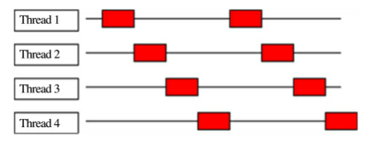
Threds de um Processo

Slide 14
Goroutines
Ué, se thread compartilha recursos do processo, por que devo criar canais para goroutines?
Goroutines são não iguais threads, são mais leves e filosofias diferentes
elas não compartilham diretamente os recursos de memória
A filosofia do Go é "não se comunique por compartilhamento de memória, compartilhe memória se comunicando"

Slide 15
Goroutines
Isso significa que, em vez de várias goroutines acessarem diretamente a mesma memória, elas devem se comunicar através de canais, passando os dados de uma para a outra. Isso torna o código mais seguro, previsível e mais fácil de manter, já que elimina uma grande classe de erros relacionados a concorrência.

Slide 16
Race Condition
Como os threads de um mesmo processo compartilham o mesmo conjunto de recursos, tais como a memória principal e os arquivos, eles podem acessar concorrentemente uma mesma posição da memória de forma que a ordem de acessos possa gerar resultados finais diferentes

Slide 17
Lock ou Mutex
Trava de exclusão mútua (Mutual Exclusion)
Literalmente igual uma placa de banheiro falando "ocupado" ou "disponível"
Antes de uma sequência entrar na região crítica, ela verifica o estado da trava. Se a trava estiver em 1, ela aguarda até que a trava fique em 0

Slide 18
Rate Limiter
Uma abordagem de resiliência de sistemas que visa limitar acessos de um determinado usuário em seus recursos baseado em um número de taxa
Proteja seus sistemas de erros de terceiros (ex: um for infinito na sua API) de ataques DDoS e bots.

Slide 19
Tipos de Rate Limiter
Token Bucket: Determina um número X de requests nesse bucket, e cada elemento de X ele remove uma requests, quando o bucket está vazio, retorne fora do limite
Leaky Bucket: Para cada requests coloque nesse bucket, ao chegar em seu limite, retorne retorne fora do limite

Slide 20
Tipos de Rate Limiter
Vamos ver um exemplo de Leaky Bucket em Go ;D
Link para repositorio: https://github.com/ffelipelimao/rate-limit-gin-middleware

Slide 21




Obrigado :)

